Slide 1

Historia y evolución de los Sistemas Gestores de Bases de Datos
Conceptos iniciales

Slide 2
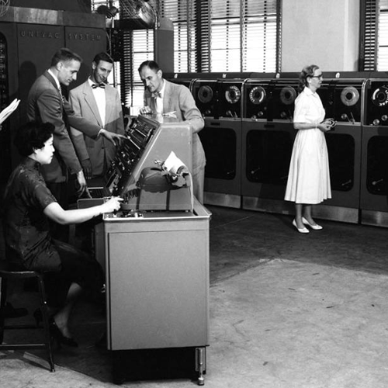
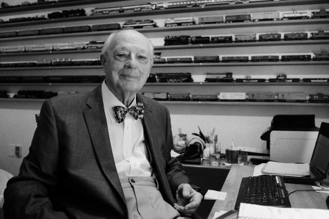
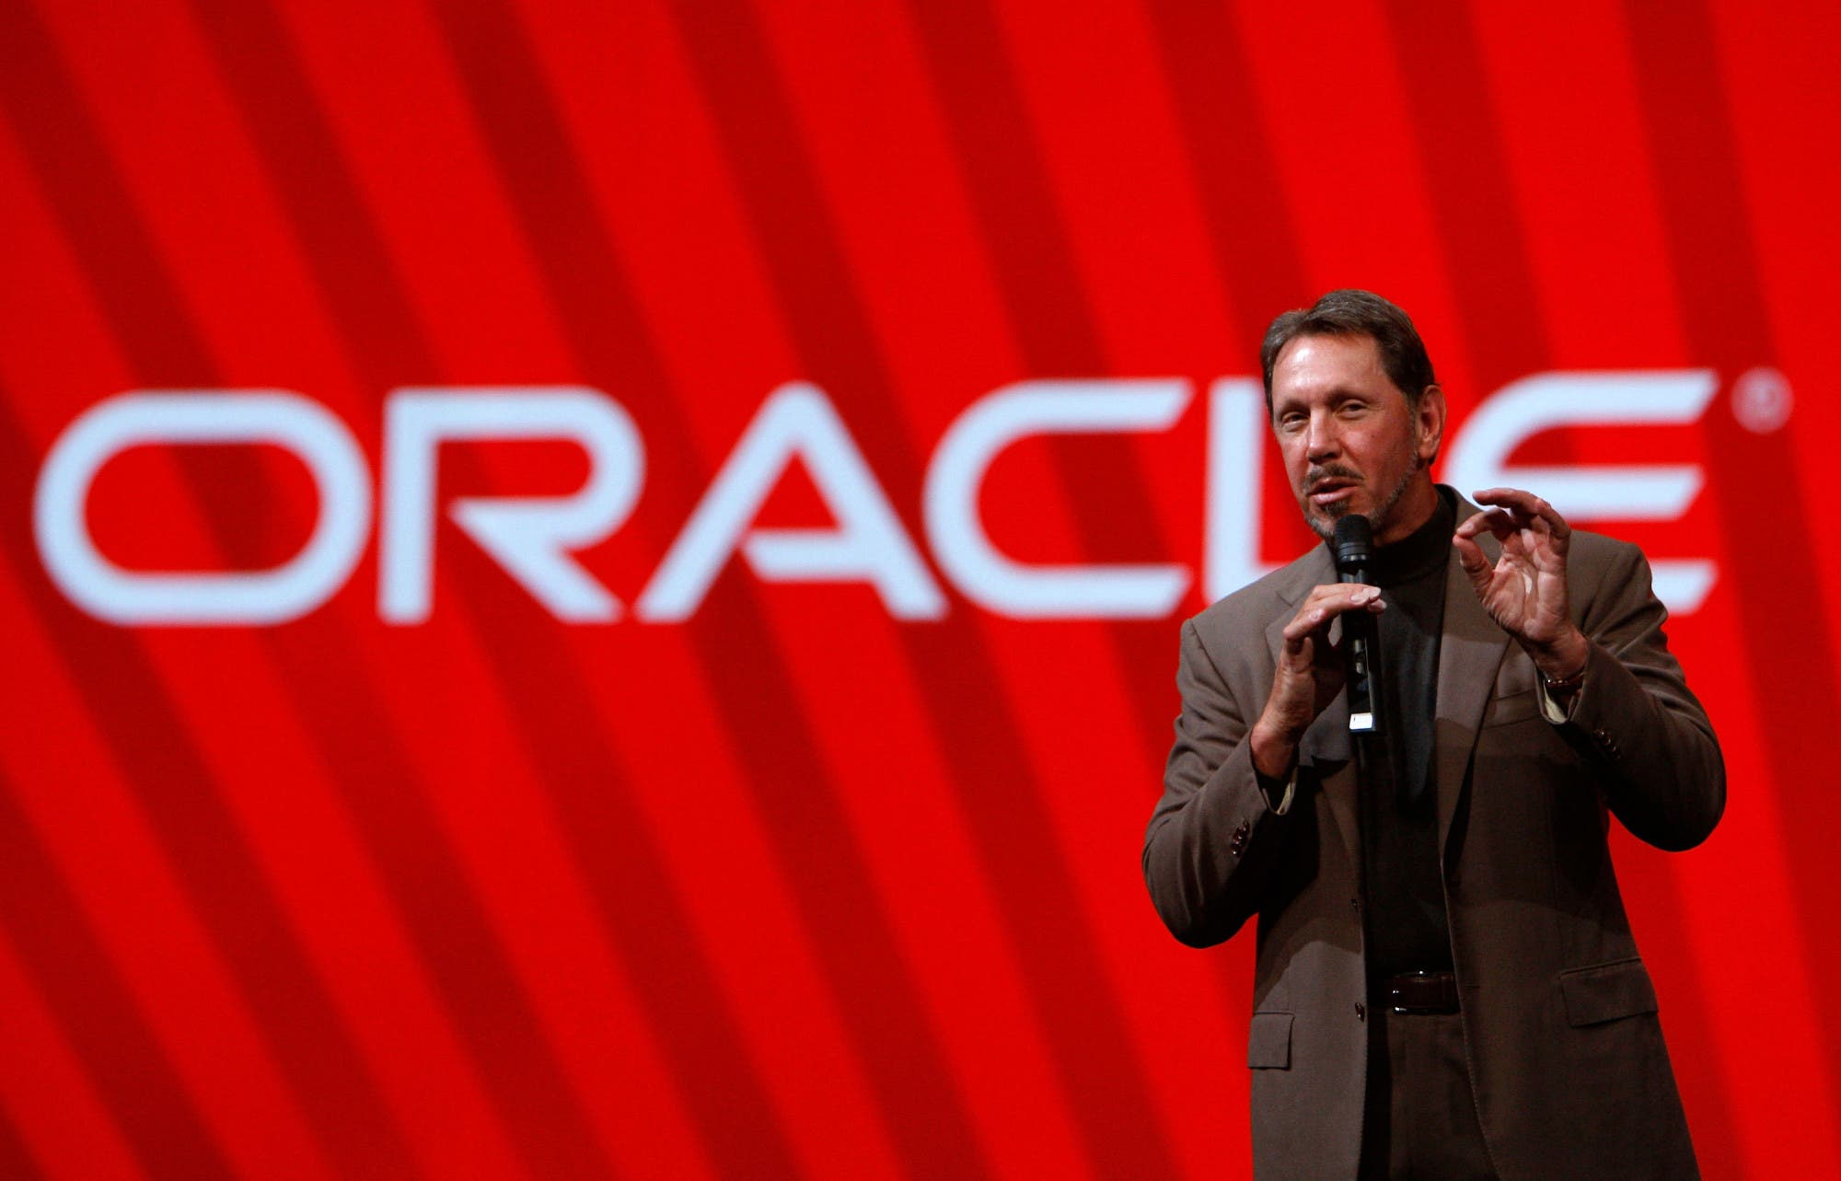
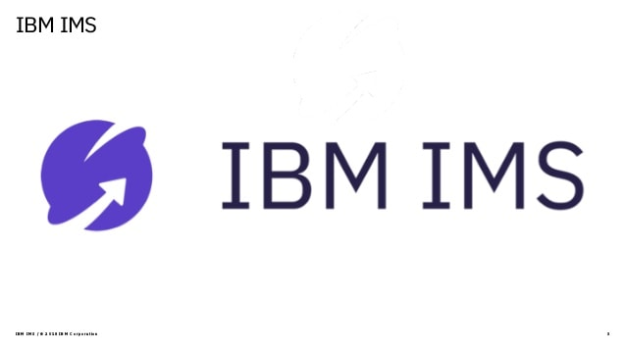
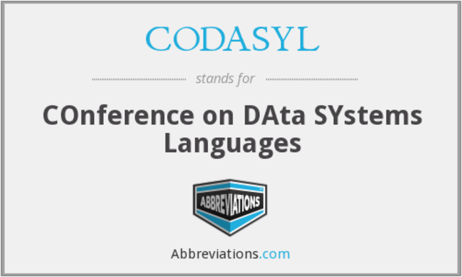
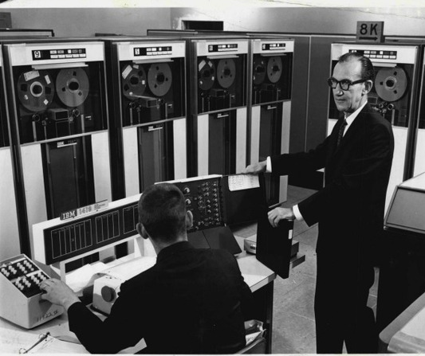

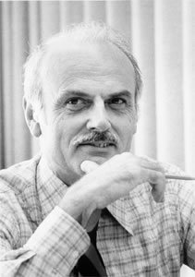

Slide 3
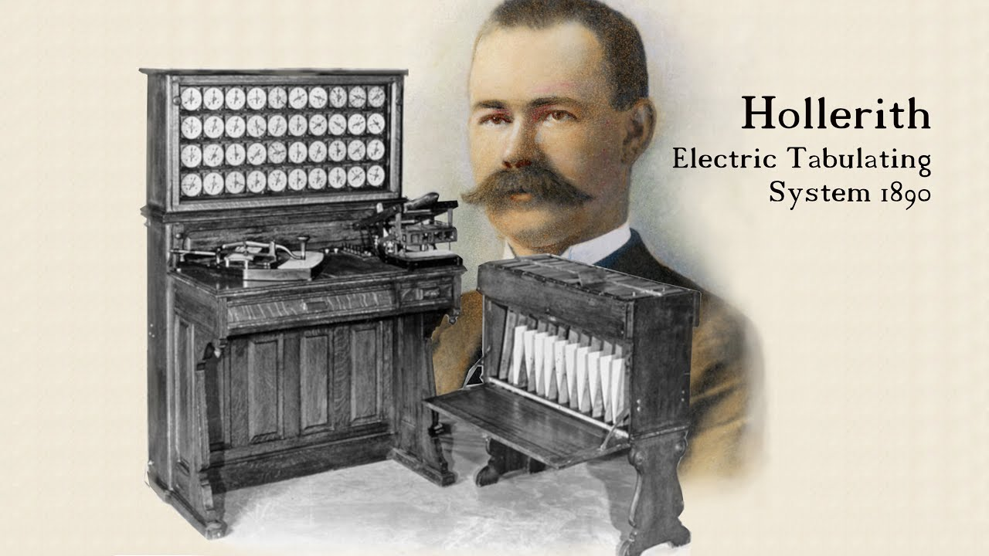
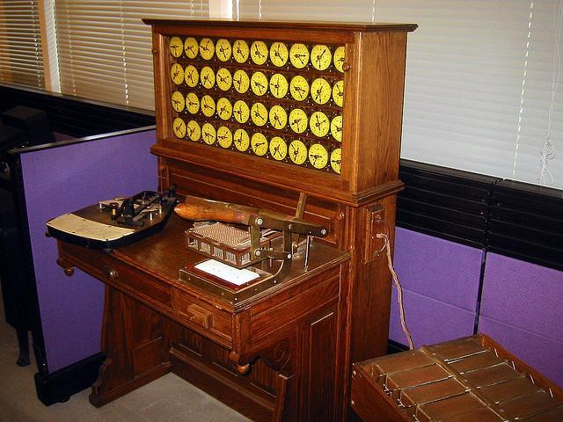
Los orígenes de las bases de datos se remontan a la Antigüedad donde ya existían bibliotecas y toda clase de registros. Además también se utilizaban para recoger información sobre las cosechas y censos. Sin embargo, su búsqueda era lenta y poco eficaz y no se contaba con la ayuda de máquinas que pudiesen reemplazar el trabajo manual.
En 1884 Herman Hollerith creó la máquina automática de tarjetas perforadas, siendo nombrado así el primer ingeniero estadístico de la historia. En esta época, los censos se realizaban de forma manual.
Ante esta situación, Hollerith comenzó a trabajar en el diseño de una maquina tabuladora o censadora, basada en tarjetas perforadas.

Slide 4
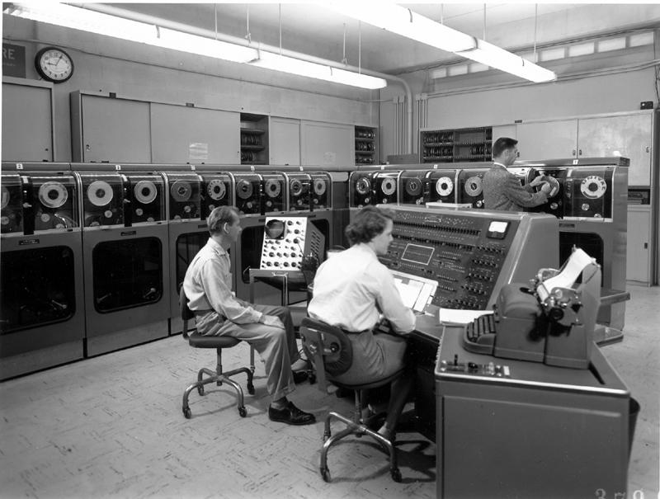

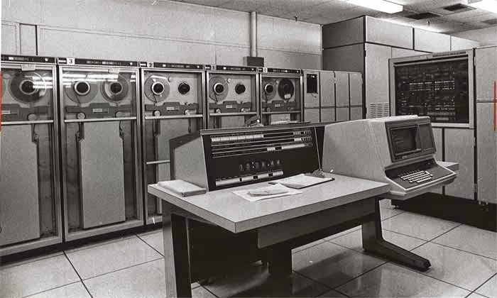
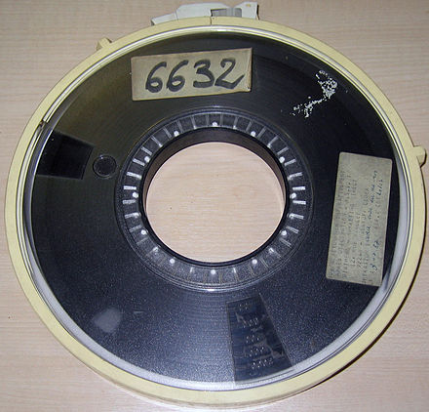
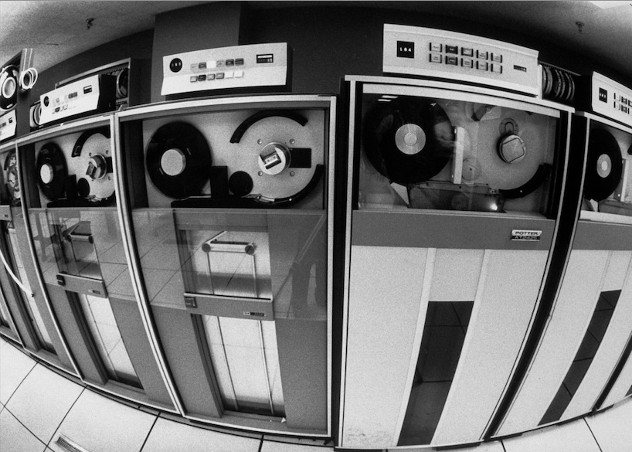
Década de los 50´s
Procesamiento centralizado
Almacenamiento en cintas magnéticas
Acceso secuencial
Procesamiento de la información por lotes BATCH
Monousuario y Monotarea
Se llamaron en un primer momento Data Banks

Slide 5

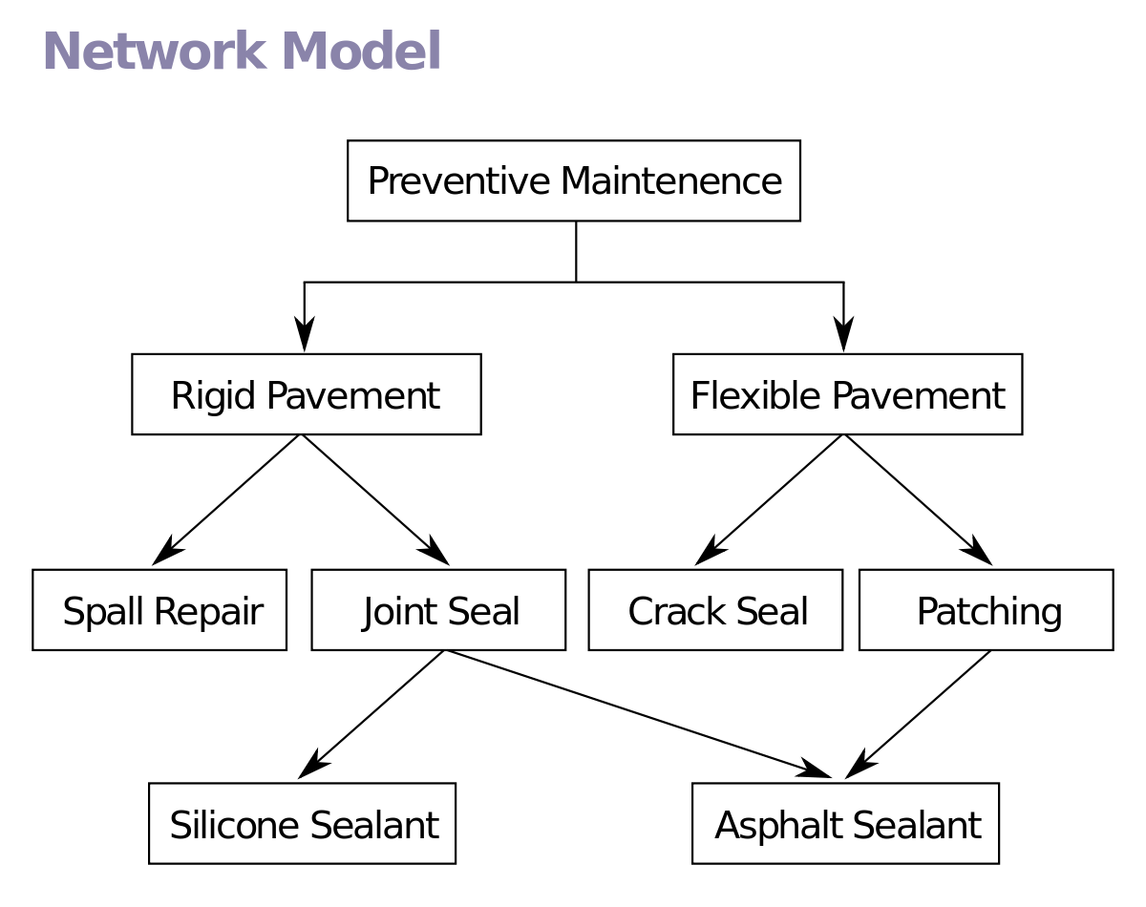
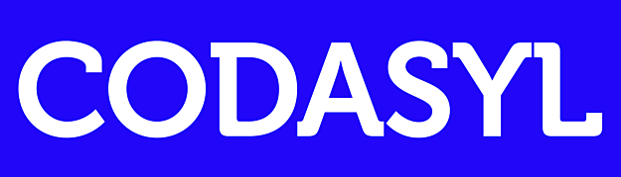
Década de los 60´s
Invención del transistor
Nacimiento de los circuitos integrados (microcontroladores)
Popularización de los discos rígidos como dispositivos de almacenamiento
Procesamiento centralizado
Aparición de las primeras bases de datos jerarquicas y de red
Primeras conexiones telefónicas
CONDICIÓN

Slide 6
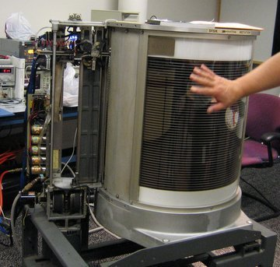
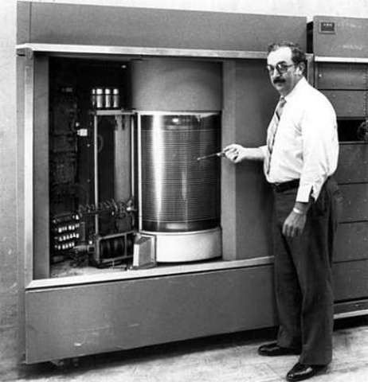
Los primeros discos rígidos
Echemos un ojo al pasado, exactamente 50 años atrás. En 1956, IBM lanzó el IBM 350 RAMAC, el primer ordenador con disco duro.
Fue el 4 de septiembre, y el apodo RAMAC proviene de Random Access Method of Accounting and Control., o en español "sistema de almacenamiento y control por acceso aleatorio". El disco duro de unos 61 centímetros permitía almacenar la friolera de 5 millones de caracteres de 7-bits (a elegir un carácter entre 128, (2^7) posibles), es decir, alrededor de 4.4 MB de información.
El disco giraba a 1.200 rpm (hoy en día lo hacen normalmente a 5.400 y 7200 rpm) y la velocidad de transferencia era de unos 8.000 caracteres por segundo.
El 350 RAMAC dejó de venderse en 1969 y actualmente se encuentra una unidad de este sistema en el museo de la historia de las computadoras de Mountain View, en California.

Slide 7

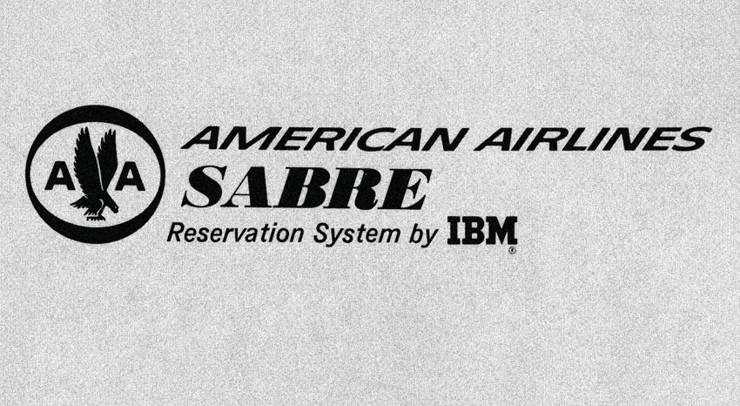
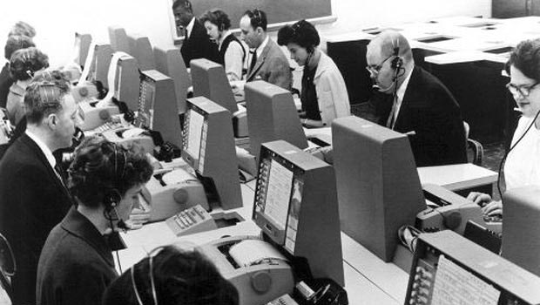
SABRE nace de la idea de crear un sistema completo de reservas disponibles en cualquier localización de American Airlines, en alianza con IBM.
En 1960 SABRE se instala en dos computadoras IBM 7090, lo más moderno de la época, procesando 84.000 llamadas telefónicas al día.
La programación final del sistema SABRE se termina de hacer en 1964 y la red de telecomunicaciones del sistema se extiende de costa a costa en los Estados Unidos.
En 1976 se instala la primera pantalla de SABRE en una agencia de viajes.
Para 1980 SABRE se había instalado en más de 1,000 agencias de viajes.
Hoy en día SABRE está presente en más de 66.000 agencias de viajes en alrededor de 113 países .

Slide 8
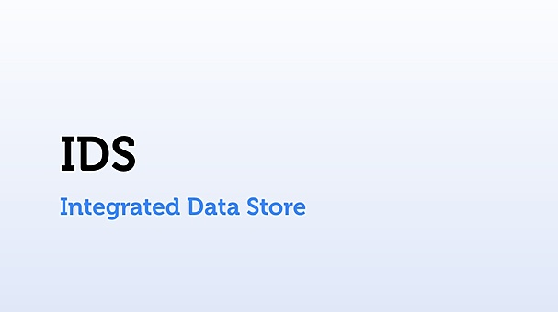
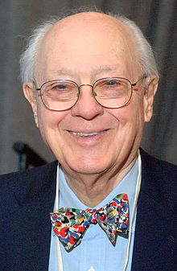
El desarrollo del IDS propuesto por Charles Bachman (que formaba parte de la CODASYL) supuso la creación de un nuevo tipo de sistema de bases de datos conocido como modelo en red que permitió la creación de un estándar en los sistemas de bases de datos gracias a la creación de nuevos lenguajes de sistemas de información.
CODASYL (Conference on Data Systems Languages) era un consorcio de industrias informáticas que tenían como objetivo la regularización de un lenguaje de programación estándar que pudiera ser utilizado en multitud de ordenadores.

Slide 9


IBM Information Management System (IMS) es un gestor de bases de datos jerárquicas y un gestor transaccional con alta capacidad de proceso.
IBM diseñó el IMS con Rockwell y Caterpillar en 1966 debido al Programa Apolo. El desafío de IBM era inventariar la extensísima lista de materiales del cohete lunar Saturno V y de la nave Apolo.
El primer mensaje "IMS READY" apareció en un terminal IBM 2740 en Downey, California un 14 de agosto de 1968. IMS todavía se usa extensamente 40 años después y, con el tiempo, ha visto interesantes desarrollos como el sistema IBM Sistema/360, hoy convertido en z/OS y Sistema z9. Por ejemplo, IMS soporta aplicaciones desarrolladas en Java, JDBC, XML y Servicios Web.

Slide 10


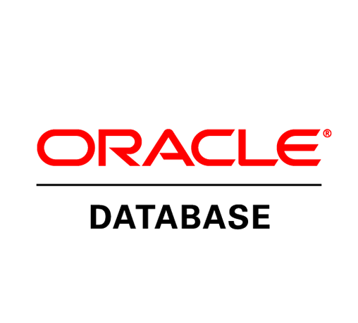
Década de los 70´s
La década está marcada por el hecho más relevante, la creación del Modelo Relacional – Entidad Relación por Edward Codd
Desarrollo de los MainFrames
Desarrollo de los primeros OLTP (Aplicaciones On-line transaccionales)
Lenguajes predominantes: COBOL y PLI
Creación de la empresa Relational Software System por parte de Lawrence J. Ellison. Empresa que más adelante se conoció como ORACLE
IBM para competir crea System R
Ingres utilizaba un lenguaje de consulta, llamado QUEL, dando pie a la creación de sistemas como
Ingres Corporación, MS SQL Server, Sybase, PACE Wang, y Britton Lee
CONDICIÓN

Slide 11
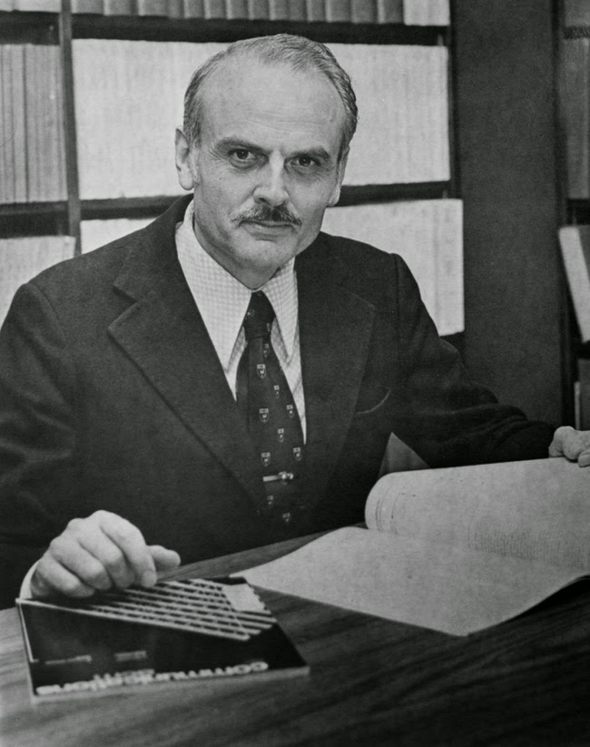
Edgar Frank “Ted” Codd
En las décadas de los sesenta y los setenta trabajó en sus teorías sobre modelado de datos, publicando su trabajo “Un modelo relacional de datos para grandes bancos de datos compartidos” (título original: A Relational Model of Data for Large Shared Data Banks), en 1970. Para su descontento, los laboratorios de IBM en San José (California) no se apresuraron en explotar sus sugerencias hasta que no empezaron a ser puestas en práctica por rivales comerciales. Por ejemplo, Larry Ellison diseñó la base de datos Oracle basándose en las ideas de Codd.
Codd definió las tres primeras formas normales que se aplican para la normalización de bases de datos. Además, la forma normal de Boyce-Codd lleva el nombre en su honor.
También acuñó el término OLAP y redactó las 12 reglas de Codd del modelo relacional para las bases de datos.

Slide 12

Larry Ellison, Ed Oates y Bob Miner fundan en 1977 una empresa de consultoría llamada Software Development Laboratories (SDL), y tiempo después obtienen un contrato con la CIA para diseñar un sistema especial de bases de datos con código clave "Oracle“.
Ellison y Miner habían leído un artículo en la revista IBM Journal of Research and Development donde se describía una versión preliminar del lenguaje SQL, basado en el artículo de Edgar F. Codd donde propone el modelo relacional: "A Relational Model of Data for Large Shared Data Banks".9
IBM había autorizado publicar el trabajo de Codd, luego de intentar fallidamente hacer un RDBMS IBM System R, que también se basaba en las teorías de Codd.
IBM se negó a compartir código del Sistema R.
La versión inicial de Oracle fue la Versión 2; no hubo Oracle 1.
El número de versión pretendía dar a entender que ya se habían corregido todos los errores que pudieran existir en una versión anterior.
En 1982 y buscando la coherencia con sus objetivos empresariales, SDL cambia de nombre a Relational Software Incorporated (RSI).
En 1984 RSI cambia su nombre a Oracle Systems Corporation, y poco después se acorta al actual "Oracle Corporation".

Slide 13
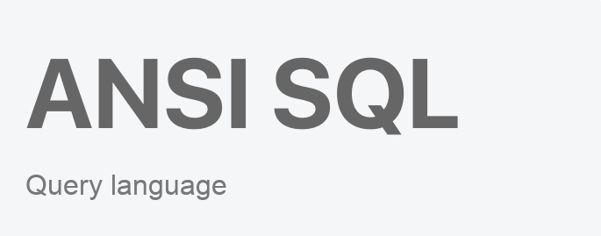
Década de los 80´s
Creación y desarrollo del Lenguaje para Sistemas Gestores de Bases de Datos ANSI SQL (Structured Query Language),
Desarrollo de las primeras PC. Nuevas alternativas de bases de datos monousuarios para PC (dBase, Access)
Desarrollo de microprocesadores más potentes. Base de datos multiusuario, multipropósito, orientadas a la comercialización extendida de usos múltiples.
A finales de esta década la empresa Microsoft larga su SGBD al mercado llamado Microsoft SQL Server

Slide 14
ANSI - SQL
Los orígenes de SQL están ligados a las bases de datos relacionales, específicamente las que residían en máquinas IBM bajo el sistema de gestión System R, desarrollado por un grupo de la IBM en San José, California.
En 1970, E. F. Codd propone el modelo relacional y asociado a este un sublenguaje de acceso a los datos basado en el cálculo de predicados.
Basándose en estas ideas, los laboratorios de IBM definieron el lenguaje SEQUEL (Structured English Query Language) que más tarde fue ampliamente implementado por el sistema de gestión de bases de datos (SGBD) experimental System R, desarrollado en 1977 también por IBM.
Sin embargo, fue Oracle quien lo introdujo por primera vez en 1979 en un producto comercial.
El SEQUEL terminó siendo el predecesor de SQL, que es una versión evolucionada del primero. SQL pasa a ser el lenguaje por excelencia de los diversos sistemas de gestión de bases de datos relacionales surgidos en los años siguientes y fue por fin estandarizado en 1986 por el ANSI, dando lugar a la primera versión estándar de este lenguaje, "SQL-86" o "SQL1".
Al año siguiente este estándar es también adoptado por ISO.
Sin embargo, este primer estándar no cubría todas las necesidades de los desarrolladores e incluía funcionalidades de definición de almacenamiento que se consideró suprimirlas. Así que, en 1992, se lanzó un nuevo estándar ampliado y revisado de SQL llamado "SQL-92" o "SQL2".
En la actualidad SQL es el estándar de facto de la inmensa mayoría de los SGBD comerciales.
Y, aunque la diversidad de añadidos particulares que incluyen las distintas implementaciones comerciales del lenguaje es amplia, el soporte al estándar SQL-92 es general y muy amplio.

Slide 15
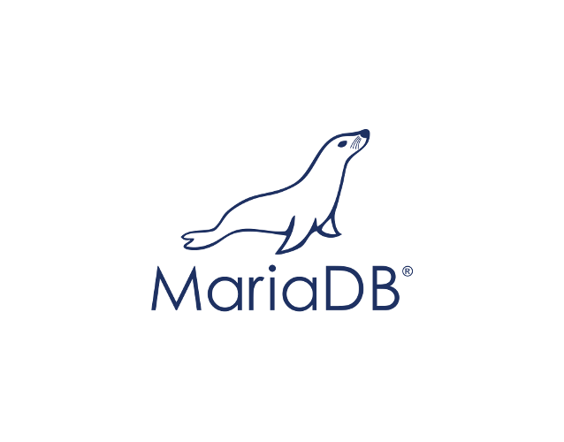
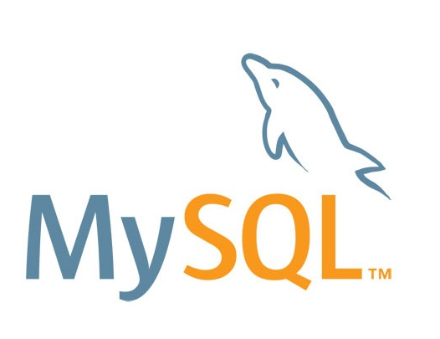

Década de los 90´s
Creación y desarrollo de la primera Red de redes tipo “WAN”, llamada Internet
Desarrollo de los primeros SGBD “Distribuidos”
Aparece la tecnología de la arquitectura Cliente – Servidor, impactando fuertemente en los SGBD del momento y en los del futuro.
Nace un nuevo proyecto de SGBD libre (código abierto) del tipo GPL (Licencia Pública General), llamado MySQL. Como proyecto derivado nace MariaDB
El éxito de las BD, incluso en sistemas personales, ha llevado a la aparición de los Fourth Generation Languages (4GL), lenguajes muy fáciles y fundamentadas en BD.
Nace el SGBD PostgreSQL derivado del proyecto Ingres y los SGBD Orientados a Objetos.

Slide 16
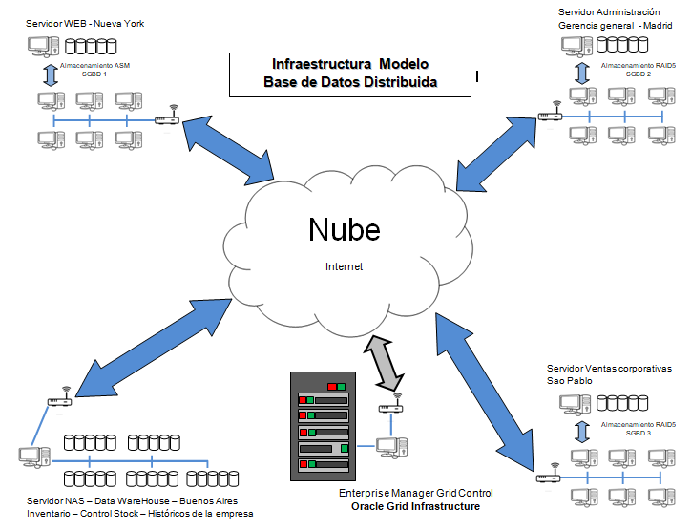
SGBD Distribuida

Slide 17
Del 2000 a nuestra época…
Con la creación y desarrollo de la primera Red de redes tipo “WAN”, llamada Internet, los SGBD toman muchas nuevas configuraciones de acuerdo al tipo de prestación
Surgen nuevos paradigmas de cómo resguardar la información
Se hacen presentes conceptos como Big Data y SGBD del tipo NoSQL. No estructurados en base al concepto del modelo relacional.
Aparecen SGBD que sus servicios pueden ser accedidos desde la nube, como el proyecto de Firebird
Empresas denominadas BigTech, se hacen del control del manejo de grandes cantidades de volúmenes de información. Al tener recursos suficientes, crean Servicios en la nube para el resguardo completo de la información de un SI (Sistema de Información). Con una infinidad de herramientas y tecnologías a tal efecto, se convierten en los amos y señores del manejo de la información. Algunos de los ejemplos son: AWS de Amazon, Azure de Microsoft, GCP de Google. Haciendo que el concepto de Base de datos cambie en forma radical.

Slide 18


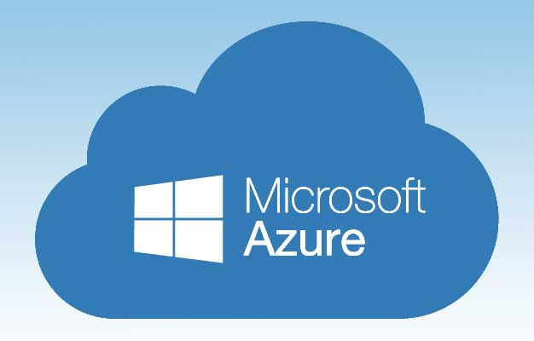

Slide 19
